Slide 1
Welkom!
Periode 1, lesweek 6

Slide 2
Programma
IBS-rooster doornemen
Invullijst dromen, durven, doen
Individuele gesprekken
7 oktober – Projectvoorstel
30 oktober – Portfolio (6 leerarrangementen + 2x feedback op niveau van begripsvorming)
31 oktober – Verhalencafé (presenteren)

Slide 3
IBS-rooster

Slide 4
Motivatie
Notes:
Wat is motivatie? Hoe motiveer je jezelf om hetgeen je jezelf voorneemt ook te voltooien?

Slide 5
Vallen en weer opstaan
Notes:
‘Op school hebben we het vaak over je verbeterpunten en leerdoelen. We vertellen je wat er moet gebeuren en geven je hulp en adviezen. Je stelt een plan op en verder heb je te maken met regels en contracten. Maar jij moet er uiteindelijk ook iets mee gaan doen. En dat valt niet altijd mee. We weten namelijk wel wat we willen bereiken en we weten ook best wat we daarvoor moeten doen. Maar hoe we onszelf moeten motiveren om ermee te beginnen en het ook echt vol houden, dat is vaak het moeilijkste! In deze oefening gaan we kijken waar je allemaal tegenaan kunt lopen, terwijl je toch goede voornemens gemaakt hebt! En belangrijk: geen enkel antwoord in deze oefening is fout!’
Laat de jongeren weten dat het moed vergt om op te schrijven wat ze moeilijk vinden. Vertel ze dat dit ook al een stap is naar verbetering. Als je jezelf durft te zeggen wat je moeilijk vindt, weet je vaak ook al de oplossing, maar vind je het nog moeilijk om die echt aan te nemen en te durven oppakken.

Slide 6
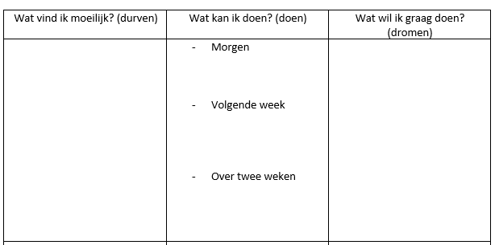
Invullijst dromen, durven, doen
Notes:
Durven: De jongeren schrijven op de lijst in de linkerkolom voor zichzelf op wat ze moeilijk vinden als het over hun opleiding gaat. Bijvoorbeeld: ‘Ik vind het moeilijk om mijn huiswerk te plannen.’ Of: ‘Ik vind het moeilijk om mijn huiswerk te maken.’ Of: ‘Ik vind het moeilijk om op tijd op school te komen.’ Of: ‘Ik vind het moeilijk om mijn spullen op orde te hebben.’
Dromen: De jongeren bekijken wat ze hebben opgeschreven en schrijven dan in de rechterkolom op wat ze graag zouden willen. Bijvoorbeeld: ‘Ik wil mijn huiswerk leren plannen.’ Of: ‘Ik zou graag op tijd willen komen.’ Et cetera.
In de middelste kolom schrijft de jongere wat hij morgen kan doen om een andere stap te nemen. Hij schrijft op wat hij deze week kan doen om een volgende stap te nemen. Als het hem lukt, schrijft hij ook nog wat hij over twee weken kan doen om de volgende stap te nemen.
Als laatste schrijven de jongeren onder de lijst: ‘Als me dit minstens twee keer gelukt is, beloon ik mezelf door...’
Deel de groep in in twee- of drietallen en laat jongeren onderling hun lijsten bespreken en elkaar van feedback voorzien
Zeg dat deze lijst over twee weken weer besproken wordt en dat er gekeken wordt wat er allemaal gelukt is.

Slide 7
Nabespreken
Notes:
Hoe hebben de jongeren deze opdracht ervaren? Wat hebben ze als moeilijk ervaren? Wat hebben ze als makkelijk ervaren? Waar hebben jongeren nog hulp bij nodig?

